Slide 1
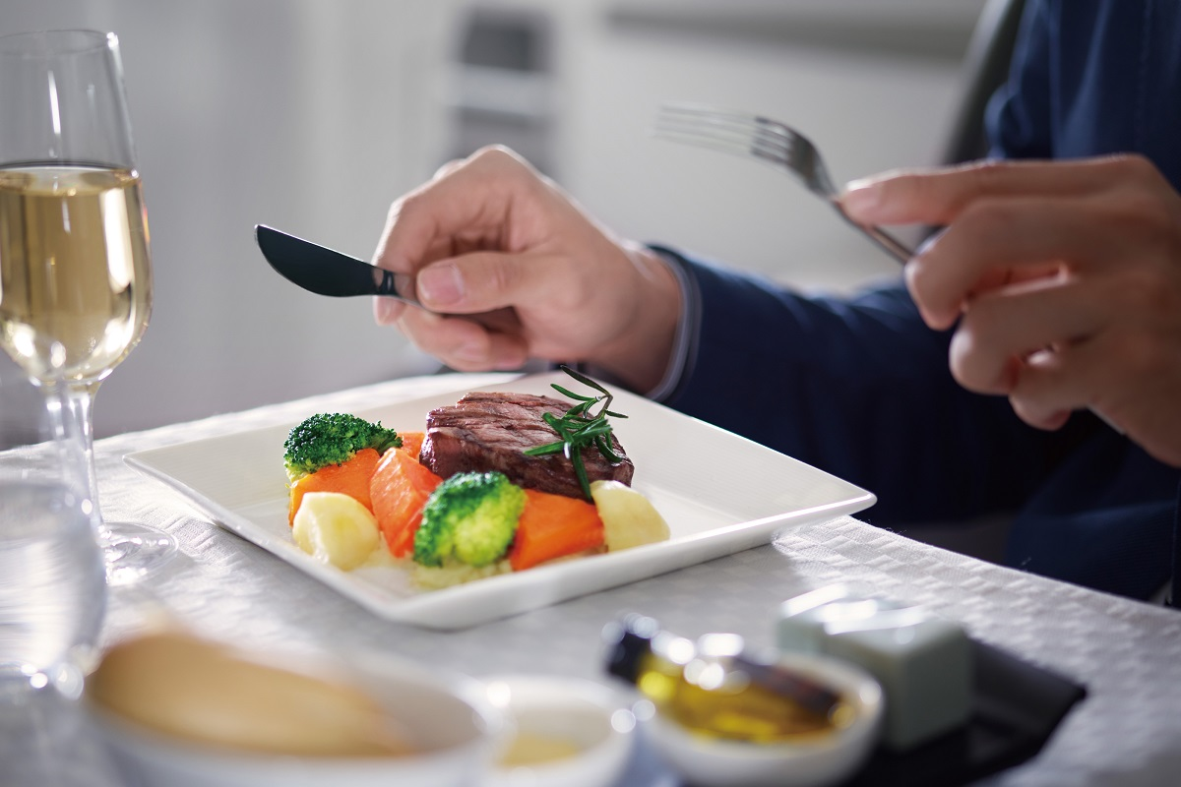
解鎖雲端上的品味:
探討商務艙旅客
對於清酒搭配餐食之研究
研 究 生 : 許瓊文
指導教授 : 方進義 特聘教授

Slide 2

目錄
第壹章 緒論
第貳章 文獻回顧
第參章 研究方法
第肆章 研究結果與討論
第伍章 結論與建議

Slide 3
第一章 緒論
第一節 研究背景與動機
第二節 研究目的
第三節 研究範圍
第四節 研究流程
第五節 名詞解釋

Slide 4
第一節 研究背景與動機
體驗價值與差異化競爭
隨著航空市場競爭日益激烈，全球航空公司商務艙的服務轉向「體驗
價值」創造，以滿足高端乘客的需求 （Chang & Yeh, 2017）。
餐飲服務與酒類搭配已成為航空公司提升服務滿意度的重要策略之一。
清酒的崛起
日本飲食文化國際化，清酒具有獨特的文化象徵，且出口量逐年攀高，海外清酒品飲活動也日益盛行(日本酒造組合中央會,2026)

Slide 5
現有研究缺口
過去研究多聚焦葡萄酒與威士忌，缺乏針對「航空客艙特殊環境」
下， 清酒感官體驗與搭餐適口性的系統性研究。 （Smith et al., 2022）
務實需求
台灣旅客喜愛赴日旅遊，對清酒接受度高。 （交通部觀光署，2025）

Slide 6
第二節 研究目的
本研究旨在探討台灣商務艙旅客之認知與行為，具體目的如下：
剖析認知與偏好：
探討旅客對清酒產品知識（如薰爽醇熟）、文化意涵及品牌之認知。
探討搭餐體驗：
分析「愉悅性、文化性、資訊性」三構面，檢驗高空環境對餐酒
搭配適口性的影響。（ Nakamura,2017）
分析行為因素：
探討影響飲用意圖的關鍵因素（如健康考量、過往經驗、品牌形象）。
提出優化策略 (IPA)：
運用重要性-滿意度分析 (IPA)，識別服務缺口，提供航空公司資源配
置建議

Slide 7
第三節 研究範圍
研究範圍：
研究對象:曾搭乘國際線商務艙乘客、且具有機上清酒飲用經驗之台灣旅客(年滿18歲)。
樣本限制：受限於可接觸的商務艙乘客樣本數量
時間限制：調查期間較短，可能影響結果的普遍性
主觀性：乘客對滿意度的評估存在主觀性

Slide 8
第四節 研究流程
研究動機與背景
確立研究目的
相關文獻回顧
IPA
統計資料分析
問卷資料收集
確立研究方法
研究結果

Slide 9
第五節 名詞解釋
、清酒（日本酒）
、清酒四分類（薰酒、爽酒、醇酒、熟酒）
、唎酒師（Kikizakeshi）
、WSET Level 3（葡萄酒／清酒）(WSET)
、體驗經濟（Experience Economy）
、文化體驗（Cultural Experience）
、健康信念模式（Health Belief Model, HBM）
、消費行為（Consumer Behavior）
、商務艙（Business Class）
、IPA分析

Slide 10
第貳章 文獻回顧
第一節 消費者感官與文化的適口性框架
第二節 清酒的產品屬性與文化內涵
第三節 葡萄酒風格分類與餐酒搭配之原則
第四節 威士忌產品定位與其在航空酒單中之角色
第五節 航空客艙環境的感官體驗

Slide 11
第一節 消費者感官與文化適口性框架
綜合適口性(Comprehensive Palatability):
引用 Nakamura et al. (2017) 模型，分為三大構面 ：
愉悅性 (Rewarding)： 味覺與嗅覺的直接美味感受
文化性 (Cultural)： 喚起文化聯想與認同 (如：清酒配和食)
資訊性 (Informational)： 獲得釀造、產地知識的滿足感

Slide 12
第二節 清酒的產品屬性與文化內涵
風味決定因素：
原料米、精米步合、酵母、發酵溫度等形塑香氣與口感。(Kitamoto ，2002)
SSI （Sake Service Institute, SSI，2021）四大分類搭餐原則：
薰酒： 適合刺身、白肉魚
爽酒： 百搭型，適合多數日常料理
醇酒： 適合燒烤、燉煮或奶油醬料理
熟酒： 適合重口味醬汁或作餐後酒
服務變項： 飲用溫度 (冰鎮/溫熱) 與器皿顯著影響香氣揮發與口感
Hornsey, I. S. (2012). The Chemistry and Biology of Winemaking

Slide 13
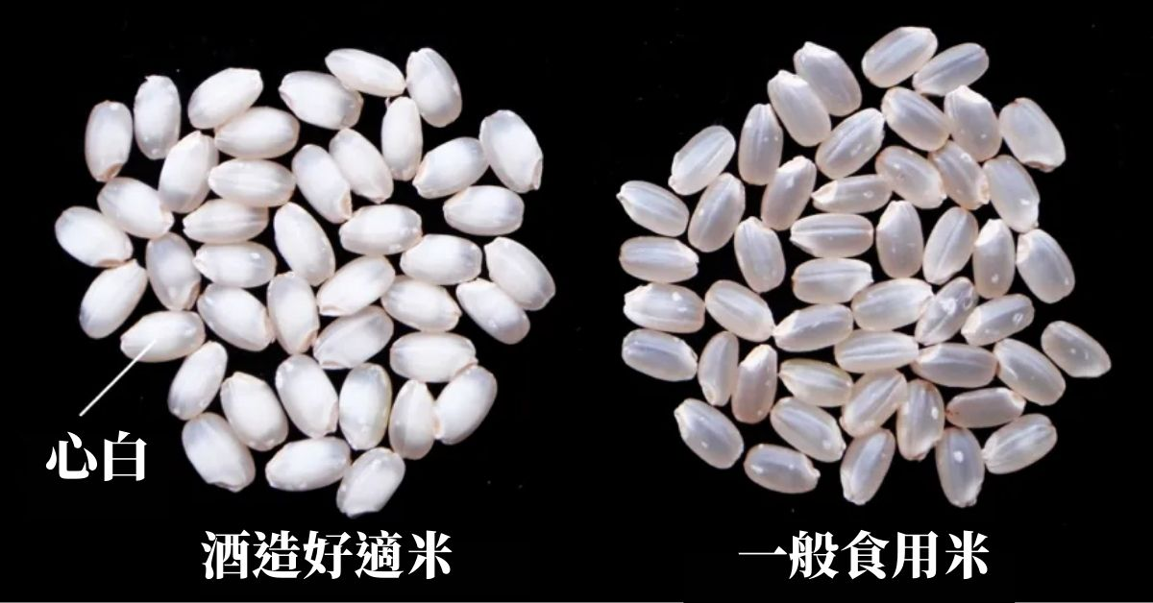
清酒的定義:
日本酒在酒稅法上，稱清酒
一定要用米、米麴、水作為發酵原料
一定要有榨取(上槽)過程
酒精濃度不得超過22度
米的主要成分
1.蛋白質: 7 % ~8%
2.碳水化合物: 70 % ~75%
3.脂質:由脂肪酸構成，越靠近米心，越影響香氣
4.灰分
5.維生素
釀酒所用的專用米稱為酒米，佔日本全米生產量的5 %，條件更好的米種，稱為酒造好適米，佔日本全米生產量的1%
酒造好適米
1. 酒米的米粒較大，研磨過程較不易裂開
2. 米粒有心白，心白由澱粉組成，是釀清酒的重要成分
3. 外硬內軟，讓麴菌向內伸展
4. 吸水性佳，穩定蒸米的品質
5. 蛋白質、脂質含量少，避免雜味
（Sake Service Institute, SSI，2026）

Slide 14
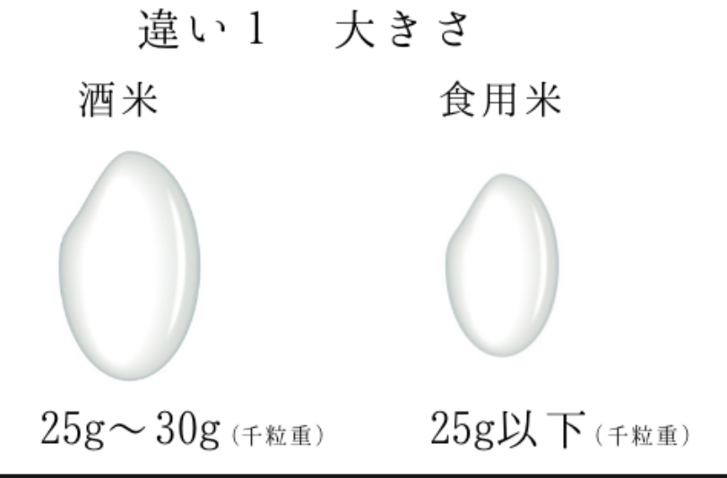
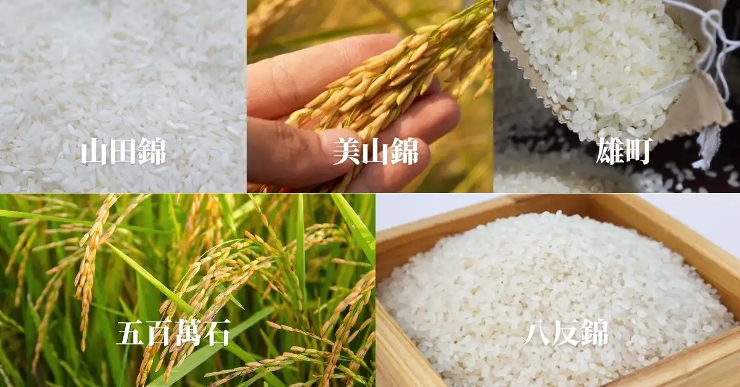

Slide 15
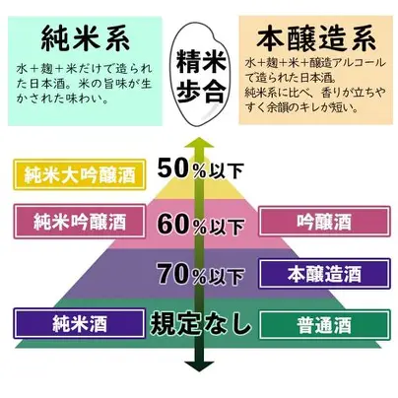
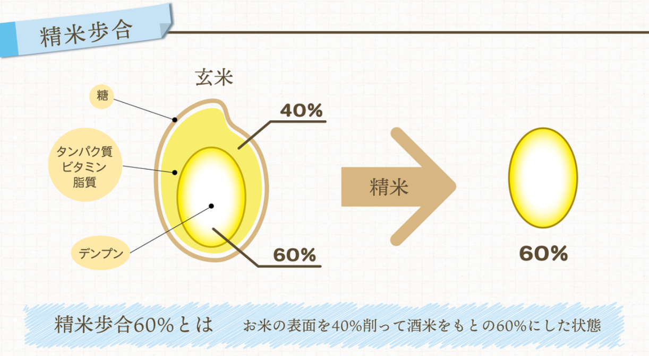
精米步合（日語：精米歩合／せいまいぶあい Seimai Buai）是指「經研磨後的白米，佔原本玄米（糙米）的重量比例」。
例如，如果將玄米研磨去除 40% 的外層，留下的部分白米佔原本玄米的 60% ，那麼其精米步合即為 60%。
精米步合的數值越低，表示該米被研磨得越徹底。
此標準由日本國稅廳於 1989 年（平成元年） 公布的第 8 號《清酒製法品質表示基準》所正式定義。

Slide 16
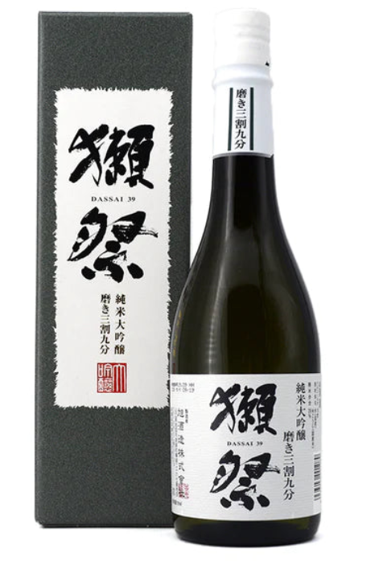
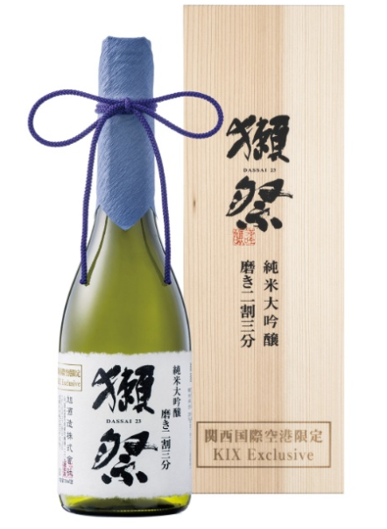

Slide 17
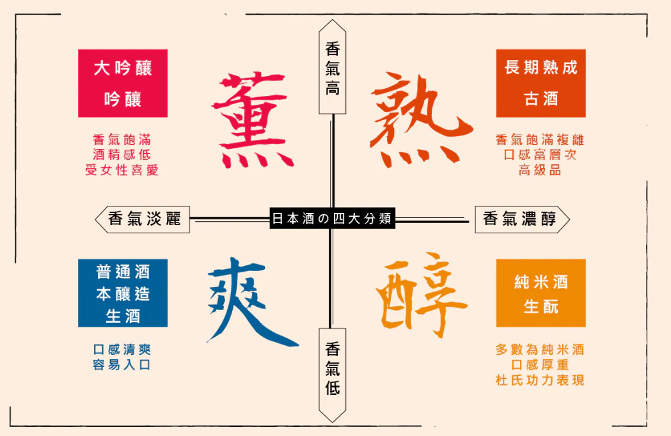
（Sake Service Institute, SSI，2026）

Slide 18
第三節 葡萄酒風格類產區與餐酒搭配之原則
葡萄酒分類 (以 WSET 為架構)分為三大類型：
靜止酒、起泡酒、加烈酒
(依航段與艙等，選配紅、白、桃紅及甜型酒款，滿足多元需求)
白葡萄酒 / 起泡酒 (酒體輕盈、酸度活潑)：
搭配：沙拉、生蠔、白肉魚
目的：作為開胃酒或襯托細緻料理
紅葡萄酒 (酒體飽滿、單寧較重)
搭配：油脂高或醬汁濃郁之紅肉
目的：利用蛋白質與油脂緩和單寧澀感
甜酒 / 加烈葡萄酒 (殘糖與酒精度高)
搭配：甜點、鹹味起司
目的：餐後飲用，延伸用餐體驗
（Wine & Spirit Education Trust, WSET）

Slide 19
第四節 威士忌產品定位與其在航空酒中之角色
產品特徵與高空感官優勢
高酒精與強風味：酒精濃度 >40%，具橡木桶熟成之香草、煙燻等複雜層次。
穿透力強：在高空低壓、低濕導致嗅覺與味覺鈍化的環境下，威士忌的高濃度
與集中香氣能穿透環境限制，提供旅客清晰深刻的體驗飲用情境與
象徵意義。( Kitamoto ,2002)
獨立型飲品 (Independent Drink)： 多採純飲 (Neat) 或加冰，用於餐間或餐後放鬆沉澱，非主要佐餐 。 (Harrington, 2008; Broom, 2014)。
象徵價值： 代表「奢華」、「品味」與「自我獎賞」，與強調「餐食搭配互補」的葡萄酒/清酒截然不同 。 (Han & Hyun, 2018)
本研究之對照意涵
透過威士忌的定位，反襯出清酒在機上服務中有機會重新定位為「結合餐酒搭
配與文化價值的專業媒介」 。

Slide 20
第五節 航空客艙環境的感官體驗
物理環境對感官之系統性影響
低壓與乾燥：座艙氣壓僅地面 70%–80%，相對濕度低至 10%–20%。
(Burdack-Freitag et al. 2011)
味覺鈍化：甜味與鹹味敏感度下降約 30%，嗅覺敏感度亦顯著降低。
(Spence, 2017)
清酒選品推論
風味線條清晰、香氣明顯的 「爽酒」與「薰酒」 較易被辨識與接受。
結構精細、層次複雜的酒款在高空難以展現價值 。(Mayer, F. 2011)
環境干擾與感官專注度干擾因素：引擎噪音與個人空間受限會分散注意力 。
結果：削弱對風味細節的察覺，故選品應傾向「風味輪廓明確」之款式。
（Gram-Hanssen et al., 2020）
生理狀態與高端旅客心理
疲勞影響：長程與夜間航班擾亂生理時鐘，疲憊旅客偏好順口、放鬆型酒類。
服務期待：長程航線旅客願付溢價較高（約 55%），對服務專業度、搭配
建議與文化呈現之標準更嚴格。 （Luo et al., 2024；Gooley et al., 2025）

Slide 21
第參章 研究方法
第一節 重要性與滿意度分析之定義
第二節 研究對象與抽樣方法
第三節 專家效度審查
第四節 IPA象限預試分析
第五節 信效度分析

Slide 22
第一節 重要性-滿意度分析法之定義
定義與核心目的 (Martilla & James, 1977)
雙維度衡量：同時測量消費者對某構面的「主觀重要性 (Importance)」與
「實際滿意度/表現 (Performance)」
管理意涵：利用兩者間的差距 (Gap)，作為組織資源配置、服務優先順序調整之
決策依據
評估對象：商務艙旅客對機上清酒服務屬性 (如：風味選擇、餐食搭配、侍酒
知識、酒溫與酒器等)
策略產出：透過象限分類，明確界定「應維持之服務優勢」與「需優先改善之項目」，
提供航空公司優化酒單與餐飲體驗之實證參考 。

Slide 23
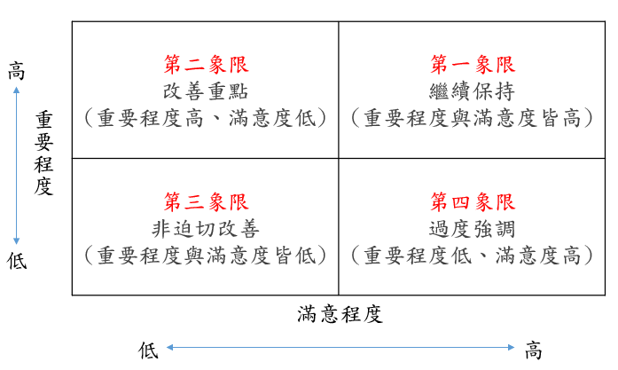
重要性－滿意程度分析圖
IPA 矩陣之四大象限決策
以縱軸為重要性、橫軸為滿意度，將屬性區分為：
持續維持 (Keep Up The Good Work)：高重要、高滿意 (應深化之優勢)
優先改善 (Concentrate Here)：
高重要、低滿意
(關鍵缺口，需優先投入資源)
次要改善 (Low Priority)：
低重要、低滿意
過度強調 (Possible Overkill)：
低重要、高滿意 (檢視資源是否浪費)
資料來源：Martilla 與 James（1977）

Slide 24
第二節 研究對象與抽樣方法
目標族群：年滿 18 歲、曾搭乘國際線商務艙 + 具機上清酒飲用經驗之台灣旅客
抽樣方法：滾雪球抽樣法、立意抽樣
發放管道：航空常旅客社群 (星空/天合聯盟會員)、清酒品鑑社群
樣本數規劃：問卷共21題，回收156有效樣本 。
問卷發放日期: 2026/4/1~2026/4/14
樣本數設定依據： 依據 Nunnally (1978) 與 Hair et al. (2010)之建議，
樣本數與題項數比例應至少為 5-10倍。

Slide 25
第三節 專家效度審查
專家編號 | 服務單位 | 職稱 | 專家專長
1 | 國立臺灣師範大學 | 特聘教授 | ESG與績效、商業模式、菜單工程、經營績效與財務分析
2 | 夏朵菸酒股份 有限公司 | 行銷經理 | 國際唎酒師認證、香檳騎士
3 | Charlie's Sports Bar | 經營人 | 酒吧營運管理、 運動賽事轉播活動規劃與現場服務管理
4 | 長榮航空 | 訓練總機長 | 航空飛行作業管理、機組資源管理
5 | 長榮航空 | 事務長 | 機上餐飲與酒水服務管理、航空服務品質管理、 航空客艙服務管理
資料來源：本研究自行整理
由學界、業界共五位專家進行效度審查，以確保題項具效力

Slide 26
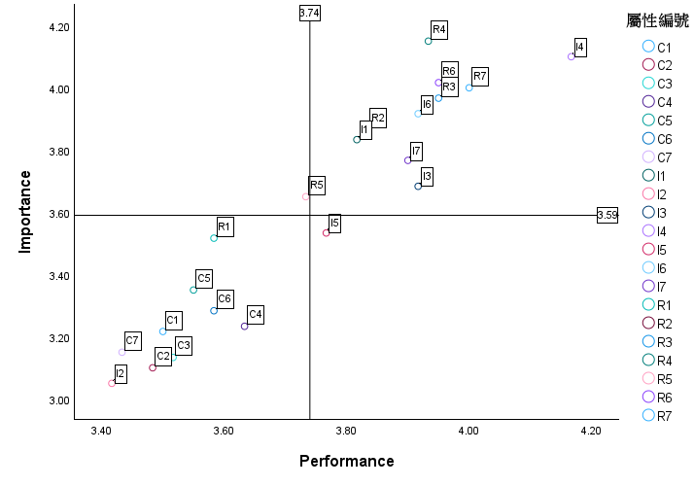
第四節 IPA象限分析
旅客既重視又滿意(Keep Up The Good Work)
資訊性(I)
愉悅性(R)
文化性(C)
旅客重視度低且滿意度皆低
(Low Priority)
資料來源：本研究自行整理

Slide 27
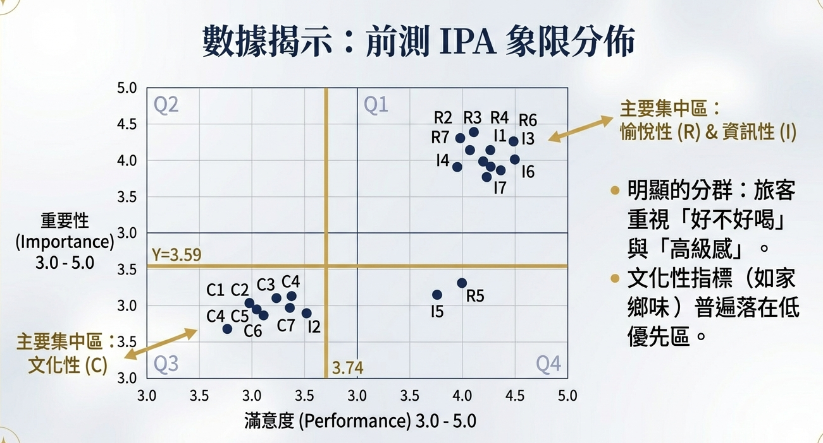
第四節 IPA象限分析
資料來源：本研究自行整理

Slide 28
商務艙旅客對機上清酒服務之 IPA 各象限分析結果彙整表
資料來源：本研究自行整理
IPA 象限 | 象限意涵 | 題項代碼與內容 | 主要研究發現（研究結果描述） | 管理／策略意涵
第一象限 （Keep Up the Good Work） | 高重要性 × 高滿意度 持續保持 | I4 外觀／視覺印象：瓶身設計、酒液 色澤與整體視覺吸引力 I1 品質感受：旅客認知其代表「高品 質」與「尊榮感」 R4 飲用愉悅感：純粹的感官享受與美 味 R7 用餐情境開心程度：整體用餐氣氛 的加分效果 | 多數與「感官愉悅」及「高級感」相關之題項同時具備高度重要性與滿意度，顯示清酒在商務艙情境中，主要價值來自即時的飲用愉悅與視覺品質呈現。 | 應持續維持酒款品質、酒溫控制與視覺呈現設計，確保清酒作為商務艙餐飲體驗中的核心加分項目。
第三象限 （Low Priority） | 低重要性 × 低滿意度 低優先順序 | C1 味道熟悉度 C7 在地／家鄉風味連結 C2 過去飲用經驗 | 與文化熟悉度與既往經驗連結相關之題項，整體重要性與滿意度皆偏低，顯示商務艙旅客對「文化性」並非主要期待。 | 短期內不需投入大量資源強化文化敘事；文化行銷屬於中長期、加值型體驗，而非核心驅動因素。
第四象限 （Possible Overkill） | 低重要性 × 高滿意度 可能過度供給 | I5 價格印象：旅客未特別追求「昂貴」 標籤，但現況滿意度高 R5 微醺舒適感：酒精強度控制已達標， 非首要考量 | 部分題項顯示目前服務表現已超過旅客實際重視程度，存在資源投入相對偏高的可能性。 | 可適度減少強調價格與微醺效果的行銷訴求，將資源重新配置至「視覺呈現」與「搭配建議」等高價值項目。

Slide 29
第五節 信效度分析
Cronbach‘s alpha 信度分析結果表
變項 | 構面 | 題數 | Cronbach's α
重要性 | 愉悅回饋性 | 7 | 0.888 | 0.864
 | 文化性 | 7 | 0.842
 | 資訊性 | 7 | 0.798
滿意度 | 愉悅回饋性 | 7 | 0.912 | 0.935
 | 文化性 | 7 | 0.896
 | 資訊性 | 7 | 0.872
註：資料來源：本研究自行整理

Slide 30
研究工具信度分析 (Reliability Analysis)
整體信度優異：各構面之 Cronbach's α均顯著高於學術標準 0.70，
顯示問卷具有高度內部一致性。
各構面表現穩定：
  重要性量表： 整體 α為 0.864，各構面介於 0.798 至 0.888。
  滿意度量表： 整體 α為 0.935，各構面介於 0.872 至 0.912。
結論：
所有變項均顯著高於學術建議標準 0.70，
證實本量表信度良好、數據品質可靠，適合作為後續 IPA 分析之基礎。

Slide 31
效度分析結果表-重要性
構面 | 題項 | Factor loading | CR | AVE
愉悅回饋性 | R1 | 0.494 | 0.891 | 0.547
 | R2 | 0.631
 | R3 | 0.662
 | R4 | 0.866
 | R5 | 0.725
 | R6 | 0.853
 | R7 | 0.862
文化性 | C1 | 0.803 | 0.877 | 0.515
 | C2 | 0.792
 | C3 | 0.809
 | C4 | 0.374
 | C5 | 0.736
 | C6 | 0.634
 | C7 | 0.773
資訊性 | I1 | 0.686 | 0.843 | 0.446
 | I2 | 0.716
 | I3 | 0.632
 | I4 | 0.348
 | I5 | 0.846
 | I6 | 0.565
 | I7 | 0.765
註：R:愉悅回饋性(Rewarding)；C:文化性(Cultural)；I:資訊性(Informational)；題項代號與題目敘述如附錄所示
資料來源：本研究自行整理

Slide 32
效度分析 (Convergent Validity Analysis)
評估指標： 採標準化因素負荷量、組合信度 (CR) 與平均變異抽取量 (AVE) 檢驗。
分析結果：
  重要性： 雖少數題項負荷量略低，但 CR 介於 0.843～0.891，
  AVE 達 0.446～0.547，均符合標準。
  滿意度： 結構穩健，負荷量皆大於 0.64，CR 高達 0.904～0.932，
  AVE 優於 0.575。
因素負荷量若介於0.40 ～0.70可視其分析指標刪除後是否會提升AVE以及組合信度數值而作保留或刪除(Hair et al., 2010)
結論：
依據 Fornell & Larcker (1981) 標準，兩量表之 AVE (>.36) 與 CR (>.60) 皆達標，
顯示具備良好收斂效度，可作為 IPA 分析之穩健基礎。

Slide 33
效度分析結果表-滿意度
構面 | 題項 | Factor loading | CR | AVE
愉悅回饋性 | R1 | 0.774 | 0.932 | 0.663
 | R2 | 0.841
 | R3 | 0.896
 | R4 | 0.771
 | R5 | 0.692
 | R6 | 0.861
 | R7 | 0.846
文化性 | C1 | 0.792 | 0.918 | 0.617
 | C2 | 0.770
 | C3 | 0.815
 | C4 | 0.754
 | C5 | 0.777
 | C6 | 0.837
 | C7 | 0.750
資訊性 | I1 | 0.736 | 0.904 | 0.575
 | I2 | 0.640
 | I3 | 0.768
 | I4 | 0.757
 | I5 | 0.783
 | I6 | 0.809
 | I7 | 0.803
註：R:愉悅回饋性(Rewarding)；C:文化性(Cultural)；I:資訊性(Informational)；題項代號與題目敘述如附錄所示
資料來源：本研究自行整理

Slide 34
第五節 信效度分析
本研究量表具良好信效度。
各構面之 Cronbach’s α 皆高於 0.79，整體量表 α 為 0.94，顯示內部一致性穩定；
多數題項之因數負荷量、AVE 與 CR 均達建議標準，證實三構面在「重要性」與「滿意度」層面皆具良好收斂效度，適合作為後續 IPA 分析基礎。

Slide 35
第肆章 研究結果與討論
第一節 樣本敘述性統計
第二節 商務艙旅客對清酒品質屬性之
重要性-滿意度分析 IPA
第三節 分析與討論

Slide 36
第一節 樣本敘述性統計
1.商務艙旅客基本輪廓
年齡分佈 (N=156)
50歲以上 ▓▓▓▓▓▓▓▓▓▓▓▓▓▓▓▓▓▓▓ 39.10% (61人)
41-50歲 ▓▓▓▓▓▓▓▓▓▓▓▓▓▓▓▓▓▓▓ 39.10% (61人)
31-40歲 ▓▓▓▓▓▓▓▓ 16.67% (26人)
21-30歲 ▓▓ 4.49% (7人)
20歲以下 ▏0.64% (1人)
收入分佈 (月收)
10萬元以上 ▓▓▓▓▓▓▓▓▓▓▓▓▓▓▓▓▓ 35.26% (55人)
4-6萬元 ▓▓▓▓▓▓▓▓▓▓ 19.87% (31人)
6-8萬元 ▓▓▓▓▓▓▓▓▓ 19.23% (30人)
8-10萬元 ▓▓▓▓▓▓▓ 15.38% (24人)
4萬元以下 ▓▓▓▓▓ 10.26% (16人)
性別比例：女 62.82% (98人) / 男 37.18% (58人)
教育程度：大學及專科 55.77% / 研究所(含)以上 38.46

Slide 37
2.清酒飲用頻率與溫度偏好
偏好飲用溫度
冰飲(冷酒) ▓▓▓▓▓▓▓▓▓▓▓▓▓▓▓▓▓▓▓▓▓▓▓▓▓▓▓ 54.49% (85人)
視酒款而定 ▓▓▓▓▓▓▓▓▓▓▓▓▓▓▓▓ 32.05% (50人)
溫飲(熱酒) ▓▓▓▓▓▓ 12.18% (19人)
常溫 ▏1.28% (2人)
飲用頻率
幾個月一次 ▓▓▓▓▓▓▓▓▓▓▓▓▓▓▓▓▓▓▓▓ 39.74% (62人)
搭機或節慶 ▓▓▓▓▓▓▓▓▓▓▓▓▓▓▓▓▓▓▓ 39.10% (61人)
每月 1-3次 ▓▓▓▓▓▓▓▓▓ 18.59% (29人)
每週數次 ▓ 2.56% (4人)
具備特定場合飲用習慣，且對「適飲溫度」有高度要求。

Slide 38
3.挑選清酒最優先考慮因素
(複選，最多三項)
酒款等級 ▓▓▓▓▓▓▓▓▓▓▓▓▓▓▓▓▓▓▓▓▓▓▓▓▓▓▓▓▓▓▓▓▓▓▓▓▓▓
(如純米大吟釀) 77.56% (121人)
品牌知名度 ▓▓▓▓▓▓▓▓▓▓▓▓▓▓▓▓▓▓▓▓▓▓▓▓▓▓▓▓▓▓▓▓ 64.10% (100人)
產地 ▓▓▓▓▓▓▓▓▓▓▓▓▓▓▓▓▓▓▓▓▓▓▓▓▓▓▓ 54.49% (85人)
(如新潟、山口)
價格 ▓▓▓▓▓▓▓▓▓▓▓▓▓▓▓▓▓▓▓▓▓ 42.31% (66人)
獲獎紀錄 ▓▓▓▓▓▓▓▓▓▓▓ 23.08% (36人)
包裝美感 ▓▓▓▓▓▓ 12.18% (19人)
重視本質與定位，高達近八成旅客以「酒款等級」為最優先考量。

Slide 39
樣本敘述性統計
  41 歲以上占 78.2%（41-50 歲與 50 歲以上各占約四成）。
  顯示主要客群為具備穩定社會地位與消費力的資深商務人士。
  性別比例：女性略高。女性占 62.8%；男性占 37.2%，台灣在地社會觀察與公衛數據（2024 年），2023 即時零售酒類白皮書。
  社經背景：高學歷、高收入。
  教育程度：大學及研究所（含）以上高達 94.2%。
  家庭月收：以「10 萬元以上」為最大宗（35.3%），整體呈現高度經濟實力。
  清酒飲用習慣：專業品味與理性決策
  飲用頻率：多集中於「幾個月一次」與「搭機/節慶飲用」（合計約 79%）。
  溫度偏好：冷飲為絕對主流。54.5% 偏好冰飲（冷酒） Hornsey, I. S. (2012). The Chemistry and Biology of Winemaking
  挑選清酒核心因素（複選 Top 3）。酒款等級（如：純米大吟釀）：77.6%（最關鍵決策指標）。
  品牌知名度：64.1%。產地（如：新潟、山口）：54.5%。
  低影響因素：價格（42.3%）、獲獎紀錄（23.1%）、包裝美感（12.2%）。
  結論：商務艙旅客重視「清酒本質（等級與產地）」，對包裝與獲獎紀錄之涉入度相對較低Alba & Hutchinson (1987) 。

Slide 40
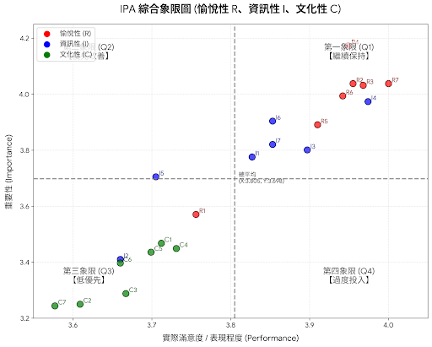
第二節 商務艙旅客對清酒品質屬性之重要性-滿意度分析 IPA

Slide 41
第三節 分析與討論
旅客最重視「感官愉悅」與「餐酒契合度」，期望已從單純飲酒提升至「餐飲互補體驗」。
旅客認為清酒未能傳遞出與高昂票價相符的高級感。
認知落差：文化故事、歷史背景與廣告知名度對滿意度驅動力低，並非旅客決策
的關鍵（Zeithaml, 1988） 。
聯名企劃：於菜單標示「主廚推薦配酒指南」，將清酒與當季和食做深度結合，打造服務亮點。強化餐酒協同（針對繼續保持區）

Slide 42
在有限的服務時間內，應捨棄深奧的文化推廣，聚焦於直觀的品質傳遞。
本研究發現，清酒的「文化故事」、「酒造歷史背景」與「廣告知名度」對於商務艙旅客整體餐酒滿意度的驅動力相對較低。此結果可由消費者行為學中的「線索利用理論 (Cue Utilization Theory)」獲得解釋。在餐飲消費情境中，廣告與歷史故事屬於「外在線索 (Extrinsic Cues)」，多用於品嚐前建立期待；然而，旅客最終的「滿意度」乃建立於品嚐後的真實體驗，此時清酒本身的風味、口感以及與機上餐食契合度等「內在線索 (Intrinsic Cues)」便成為決定滿意度的核心關鍵（Zeithaml, 1988）。

Slide 43
第伍章 結論與建議
第一節 研究結論
第二節 研究建議
第三節 研究限制與後續研究建議

Slide 44
第一節 研究結論
理性且專業的高端飲者，群體特徵為41歲以上、高收入之成熟商務人士為主（佔78.2%）。
品飲習慣為具備「高頻飲用」特徵，偏好「冷飲」與特定溫度。
首要考量為酒款等級 (如純米大吟釀)、品牌知名度、產地。
對價格不敏感，且較不看重外包裝美感。
機上飲用清酒旨在追求高品質的感官享受，而非單純酒精攝取。
由「飲用愉快感 (R4) 」、 「搭配餐食的開心程度 (R7) 」、 「再多喝一口的慾望 (R3) 」顯示「餐酒搭配」的協調感是決定旅客滿意度的成功基石。

Slide 45
第二節 實務建議
  比照 Fine Dining 酒單，強調精米步合、釀造工藝與「機上限定」稀缺性。
  推動「機上 Omakase」餐酒方案，與米其林主廚合作，明確標註「主廚推薦配酒」，創造驚喜感。
  改選具備高質感的「在地精品酒造」提升酒液本身的等級（如純米大吟釀、大吟釀），創造「隱藏版佳釀」驚喜。

Slide 46
第三節 研究限制與後續建議
  樣本數 156 份，且多集中於台日航線。歐美長程航線或西方文化背景旅客時，需謹慎解讀。
  後續研究建議：航線比較與深度探索，分析不同客群對酒水品質需求的差異，交叉比對「亞洲短程」與「歐美長程」之行為模式，制定精確的差異化酒水策略。
  質性深入探討，建議對金卡/鑽石卡會員進行深度訪談。具體挖掘高端旅客對「高級清酒體驗」的細膩定義與心理期待。

Slide 47
謝 謝 聆 聽
敬 請 指 教

Slide 49
本研究發現，清酒的「文化故事」、「酒造歷史背景」與「廣告知名度」對於商務艙旅客整體餐酒滿意度的驅動力相對較低。此結果可由消費者行為學中的「線索利用理論 (Cue Utilization Theory)」獲得解釋。在餐飲消費情境中，廣告與歷史故事屬於「外在線索 (Extrinsic Cues)」，多用於品嚐前建立期待；然而，旅客最終的「滿意度」乃建立於品嚐後的真實體驗，此時清酒本身的風味、口感以及與機上餐食契合度等「內在線索 (Intrinsic Cues)」便成為決定滿意度的核心關鍵（Zeithaml, 1988）。
此外，本研究之受測母體為商務艙旅客，此類客群普遍具備豐富的差旅經驗與較高的生活品味。根據過去文獻指出，具備較高產品經驗與專業度的消費者，在評估產品時更傾向仰賴自身的感官體驗與真實品質，而非依賴廣告知名度或行銷故事作為判斷捷徑。再加上機艙屬於特殊的封閉環境，旅客在面對旅途疲勞時，往往更重視直接的感官滿足與放鬆。因此，相較於堆砌酒造歷史或文化故事，航空公司若能將資源集中於提升「清酒本身的品質」以及「餐酒搭配的味覺和諧度」，將能更精準且有效地提升商務艙旅客的餐飲滿意度。

Slide 50
